Slide 1
Technicko-ekonomicky bezpečná a reálná energetika
Mýty a fakta

Slide 2
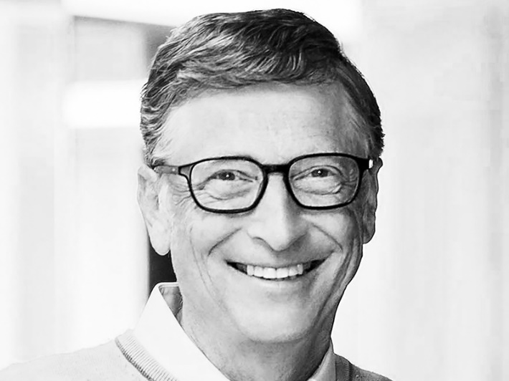
Bill Gates
„Kdybyste si mohli vybrat jen jednu věc, jen jednu, jejíž cenu byste snížili, abyste snížili chudobu, tak byste si museli vybrat energii.“

Slide 3
Scénáře MAF CZ 2022
(Hodnocení zdrojové přiměřenosti ES ČR do roku 2040 – ČEPS 2/23)
Scénář | Konec uhlí v ČR | Teplárenství | Spotřeba ČR 2040* | Rozvoj VTE | Rozvoj FVE | Nový jaderný zdroj
Respondentní | Dle provozovatelů zdrojů el. energie (dotazníkové šetření) | Dle provozovatelů zdrojů el. energie (dotazníkové šetření) | Střední Spotřeba 2040: 83,1 TWh Počet EV 2040: 1 020 000 Počet TČ 2040: 1 056 000 | 2030: 742 MW 2040: 1 141 MW | 2030: 8 133 MW 2040: 10 005 MW | V roce 2036
Konzervativní | Do r. 2038 | Přechod na plyn do r. 2031 (včetně) | Střední Spotřeba 2040: 83,1 TWh Počet EV 2040: 1 020 000 Počet TČ 2040: 1 056 000 | 2030: 742 MW 2040: 1 141 MW | 2030: 8 133 MW 2040: 10 005 MW
Progresivní | Do r. 2033 | Přechod na plyn do r. 2031 (včetně) | Vysoká Spotřeba 2040: 97,9 TWh Počet EV 2040: 1 625 000 Počet TČ 2040: 1 344 000 | 2030: 958 MW 2040: 2 500 MW | 2030: 11 406 MW 2040: 13 238 MW
Dekarbonizační | Do r. 2030 | Přechod na plyn do r. 2029 (včetně) | Nejvyšší Spotřeba 2040: 111,9 TWh Počet EV 2040: 2 926 000 Počet TČ 2040: 1 502 000 | 2030: 958 MW 2040: 2 500 MW | 2030: 14 850 MW 2040: 19 800 MW
*Tuzemská netto spotřeba + celkové ztráty PS/DS
EV: Elektromobily (z angl. Electric Vehicles), TČ: Tepelná čerpadla

Slide 4
Importní saldo a LOLE v roce 2040
LOLE (Loss of Load Expectation, ztráta očekávaného zatížení):
počet hodin za rok, kdy produkce zdrojů ČR spolu s importem elektřiny nejsou schopny pokrýt spotřebu ČR
Respondentní scénář
13,3 TWh – 3 hodiny
Dekarbonizační scénář
19,9 TWh – 1.085 hodin
Maximálně přípustné LOLE v ČR: 15 hodin/rok

Slide 5
Modelování dopadů
Horáček – Sedmidubský
Ústav fyziky plazmatu AV ČR https://app.energy-mix.cz/
Scénář Hnutí Duha a Greenpeace pro rok 2050
versus situace v roce 2019
Spotřeba: 132 TWh (Současnocst cca 66 TWh)

Slide 6
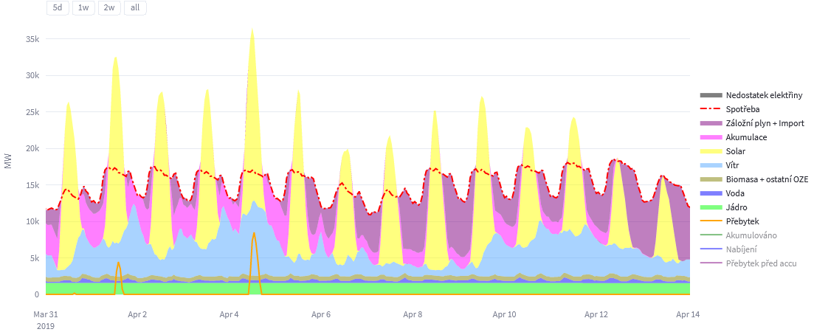
Scénář Hnutí Duha a Greenpeace pro rok 2050
Jaro

Slide 7
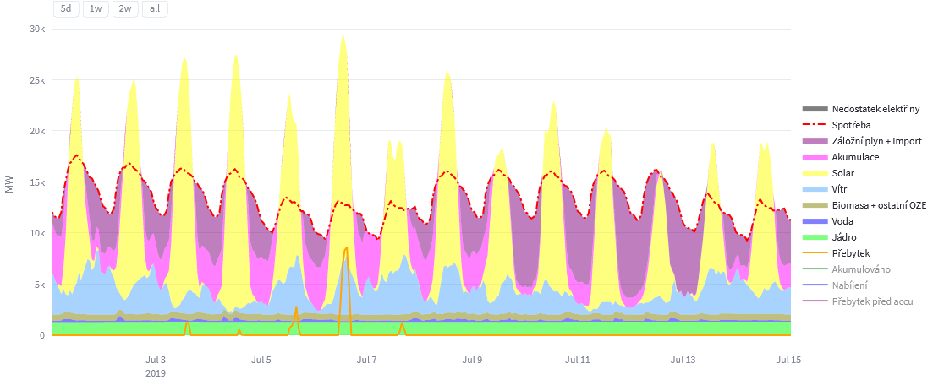
Scénář Hnutí Duha a Greenpeace pro rok 2050
Léto

Slide 8
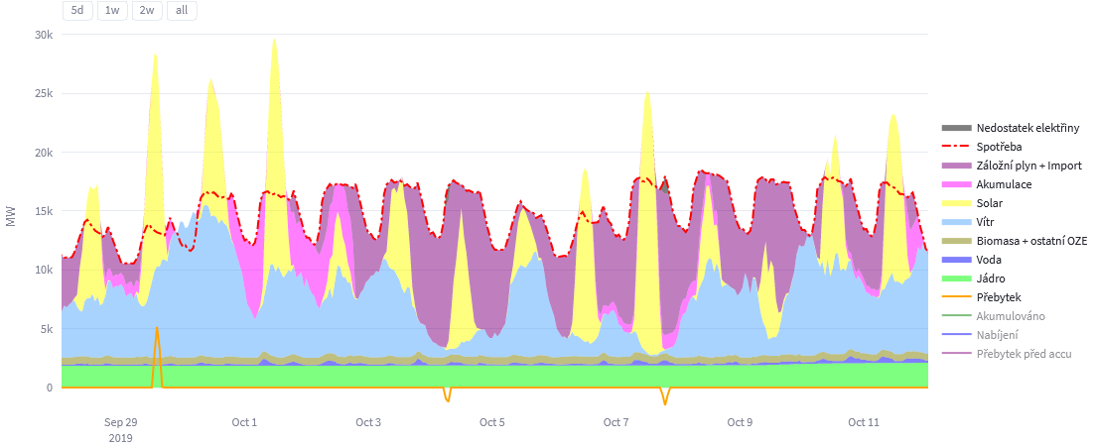
Scénář Hnutí Duha a Greenpeace pro rok 2050
Podzim

Slide 9
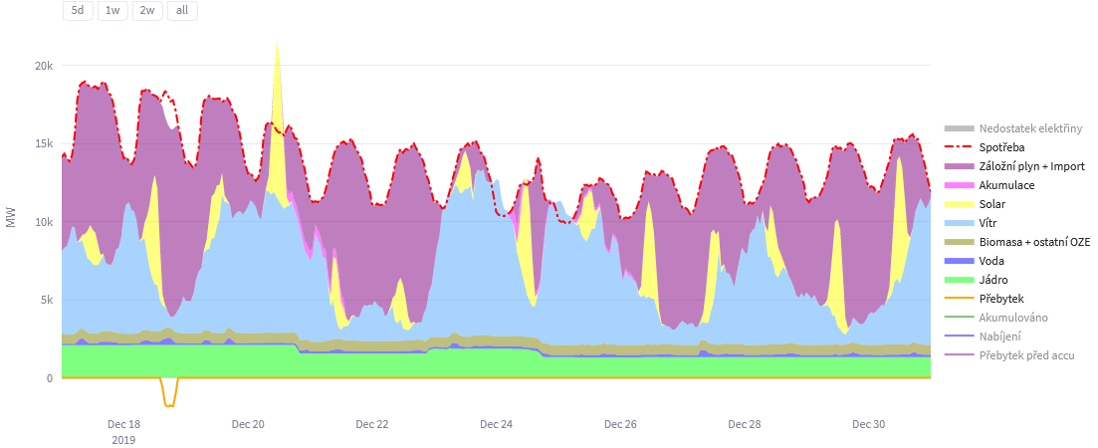
Scénář Hnutí Duha a Greenpeace pro rok 2050
Zima

Slide 10
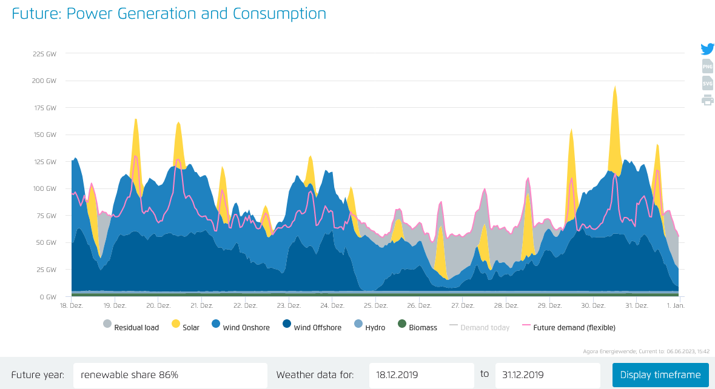
Import z Německa ??? https://www.agora-energiewende.de/en/service/recent-electricity-data/chart/future_power_generation/18.12.2019/31.12.2019/future/2040/

Slide 11
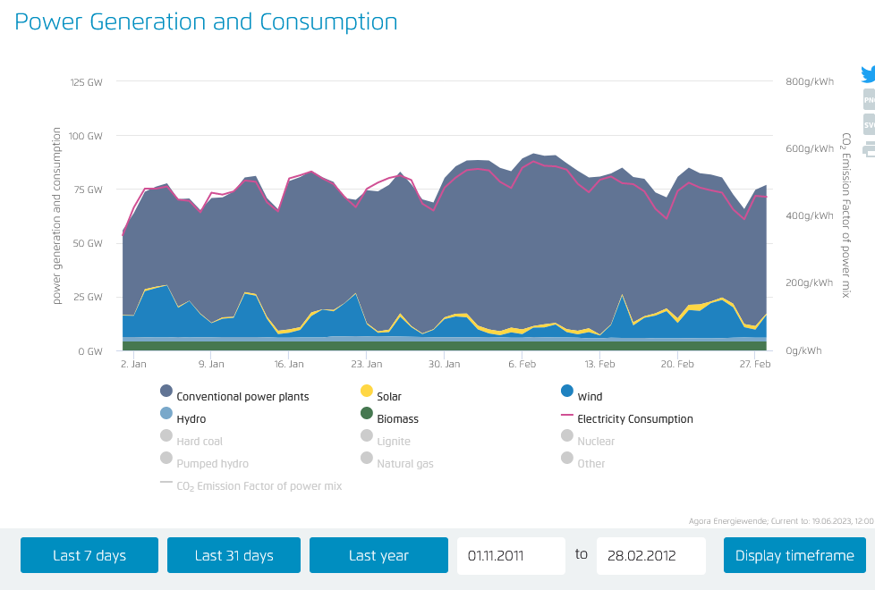
Německo 2011
Podíl FVE a VtE na produkci elektřiny: 11,4 % (VtE – 8,1 %, FVE: 3,3 %)
Cena elektřiny: 6,31 Kč/KWh z toho poplatek OZE: 0,88 Kč/KWh
Emise: 0,22 kg CO2/kWh

Slide 12
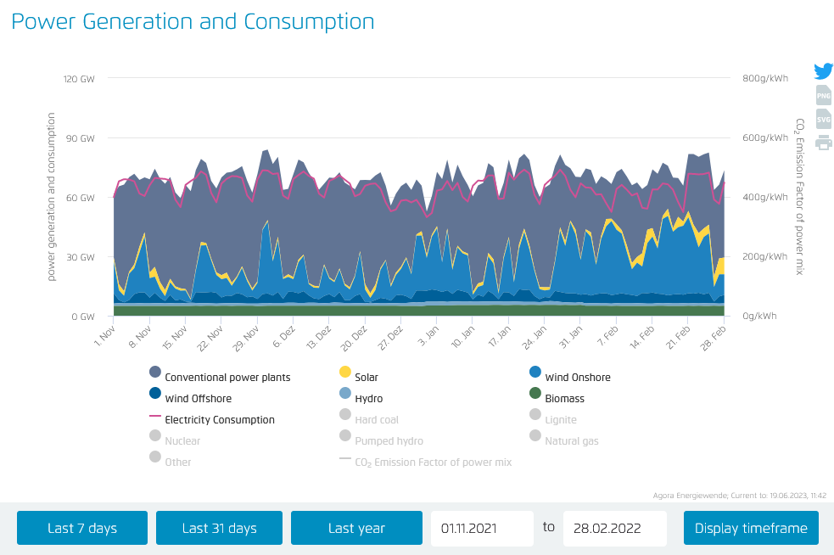
Německo 2021
Podíl FVE a VtE na produkci elektřiny: 28,5 % [2,5] (VtE – 20,1 %, FVE: 8,4 %) [index 2011-2021]
Cena elektřiny: 7,99 Kč/KWh [1,3] z toho poplatek OZE: 1,63 Kč/KWh [1,9]
Emise: 0,19 kg CO2/kWh [0,9]

Slide 13
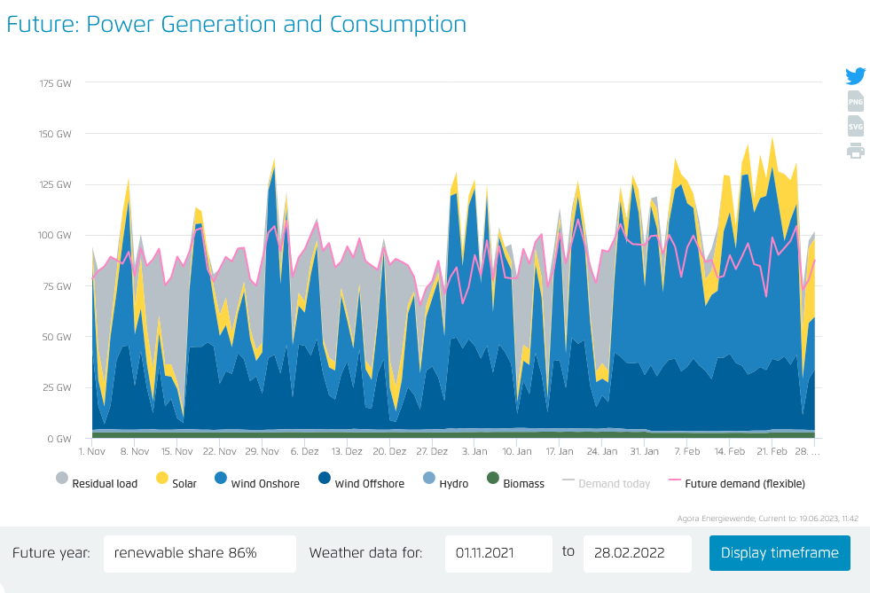
Německo 2030 (???)
Podíl FVE a VtE na produkci elektřiny: 86 % [3,0 – 7,5]] (VtE – … %, FVE: … %) [index 2021-20?? x 2011-20??]
Cena elektřiny: ??? Kč/KWh [??? – ???] z toho poplatek OZE: ??? Kč/KWh [??? – ???]
Emise: ??? kg CO2/kWh [??? – ???]

Slide 14
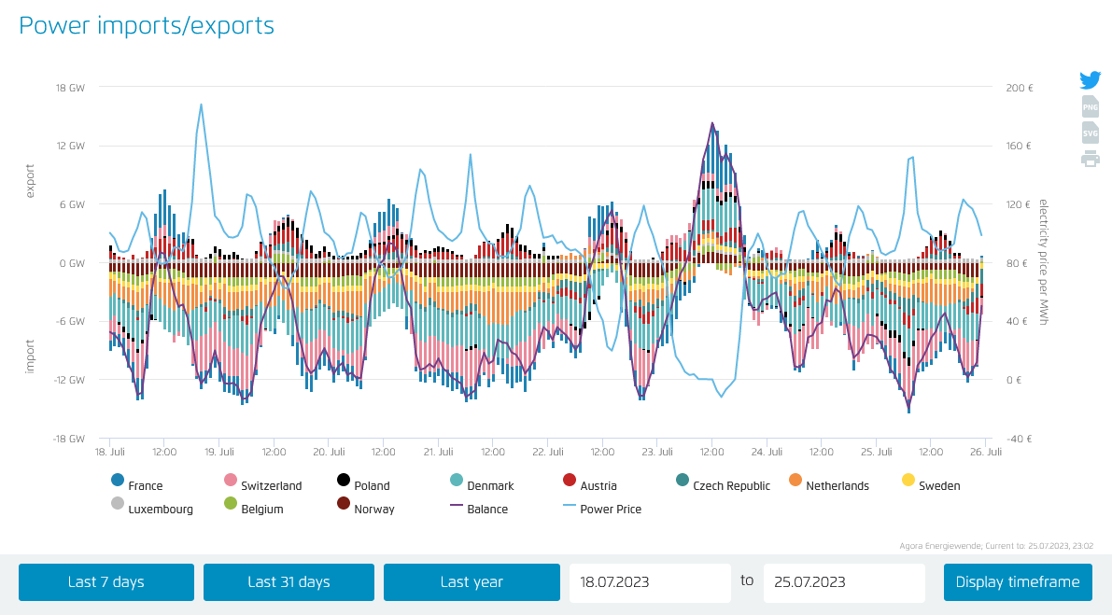
Německá dnešní realita

Slide 15
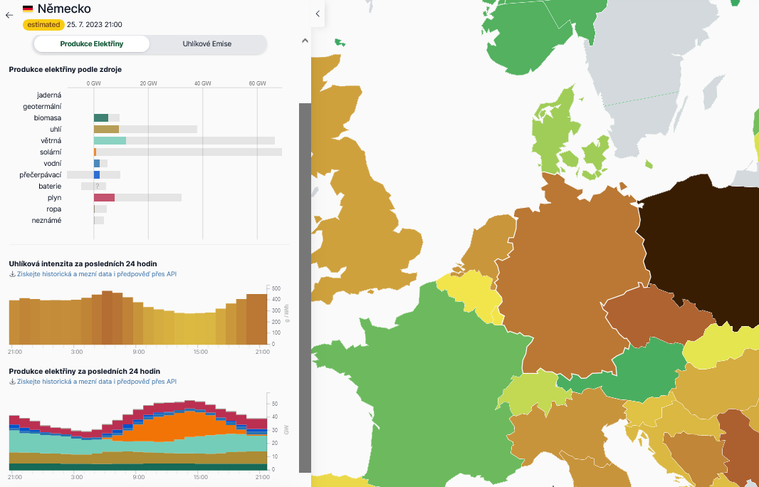
Německá dnešní realita

Slide 16
Energiewende versus ceny elektřiny

Slide 17
Energiewende versus ceny elektřiny

Slide 18
Energiewende versus emise

Slide 19
Dozvuky individuální výroby FVE
(nasmlouváno dle ČEZ v roce 2023)

Slide 20
Energetická chudoba
Články:
„Téměř každá třetí domácnost trpí energetickou chudobou“
https://www.novinky.cz/clanek/ekonomika-temer-kazda-treti-domacnost-trpi-energetickou-chudobou-40429379
„Každý sedmý Čech se v poslední době zadlužil nejčastěji kvůli výdajům za energie či jídlo“
https://www.novinky.cz/clanek/finance-kazdy-sedmy-cech-se-v-posledni-dobe-zadluzil-nejcasteji-kvuli-vydajum-za-energie-ci-jidlo-40428291
Hlavním důvodem zadlužení se pro čtvrtinu Evropanů v posledním půl roce staly rostoucí výdaje za teplo a energie. Obyvatelé východní Evropy si na pokrytí těchto nákladů museli půjčovat častěji než sousedé ze západní Evropy.
Ze západní Evropy se kvůli výdajům za teplo a elektřinu nejčastěji zadlužili Němci (24 procent).

Slide 21
Sociální klimatický fond aneb opíjení rohlíkem

Slide 22
V čem je (neřešitelný) problém?
Disponibilní hustota energie
v režimu 24/7/365
Vítr - slunce - biomasa
hustota energetického toku
Fosilní zdroje - jádro
energetická hustota paliva
Proč zkrachovala biopaliva?
Fotosyntéza – využití pouze 1% slunečního záření

Slide 23
OZE versus fosilní paliva

Slide 24
Fosilní paliva versus jádro

Slide 25
Materiály versus produkce

Slide 26
Proč jsou drahé energie?
Úspěchy Pařížské dohody
„od podepsání Pařížské dohody pak celosvětově padlo podle výzkumu think-tanku E3G
více než 75 % plánů
na výstavbu nových uhelných elektráren“
Zdroj::
https://www.seznamzpravy.cz/clanek/skoncujme-s-uhlim-jak-muze-fungovat-plan-ktery-necti-klicovi-hraci-179603#dop_ab_variant=0&dop_source_zone_name=zpravy.sznhp.box&dop_req_id=Mye1OKmIdND-202111042116&dop_id=179603&source=hp&seq_no=2&utm_campaign=&utm_medium=z-boxiku&utm_source=www.seznam.cz )
Zde jsou skryty skutečné kořeny dnešní celosvětové energetické krize !!!
To, že nepřišla o pár let dříve a explodovala tak rychle, není zásluha ničeho jiného, než covidu. Nejprve nás oslepil tím, že zabrzdil ekonomiku, tedy poptávku po energii a v okamžiku, kdy jsme se chtěli znovu postavit na nohy, tedy rozjet ekonomiku na plné obrátky, tzn. rychle zajistit potřebnou energii, bez které to nejde a nikdy nepůjde, přestože jsme si to dali do zelené bible jménem NGD pod sloganem „zajistíme růst bez spotřeby,“ tak jsme z hrůzou zjistili, že není kde brát.
Dovedete si představit, jak by vypadaly ceny třeba mléka a výrobků z něj, kdyby zemědělci v průběhu pouhých pěti let poslali k ledu ¾ projektů na obnovu svých chovů? Ostatně tato šílenost se snižováním stavů skotu a dalšími dobrými nápady v podobě taxonomie pro zemědělství, se již začíná Evropu šířit jako další morová rána. Od vidlí na vidličku je krásné heslo, ale tak „romanticky“ žili ještě naši dědové, ale stačí se podívat, jakého věku se dožívali nebo jaká byla dětská úmrtnost.

Slide 27
Tři železné zákony
Železný zákon elektřiny
„Když jsou lidé nuceni volit mezi špinavou elektřinou a žádnou elektřinou, pokaždé si vyberou špinavou elektřinu.“
Železný zákon hustoty výkonu
„Čím nižší je hustota výkonu, tím větší je náročnost na zdroje.“
proto elektřina z OZE nemůže být levnější než z fosilních zdrojů a jádra
Železný zákon klimatické politiky
„Když se politiky snižování emisí střetnou s politikami zaměřenými na ekonomický růst, ekonomický růst pokaždé zvítězí.“
Politika ochrany klimatu, která vyžaduje oběti veřejnosti a omezuje hospodářský růst, je odsouzena k neúspěchu!!!
„Pokud existuje jedna věc, na kterou se můžeme spolehnout, je to, že politici budou odměněni obyvatelstvem, pokud učiní lidi bohatšími.“

Slide 28


Železný zákon hustoty výkonu
(Robert Bryce , 2022)
Proč elektřina z OZE nemůže být levnější než z fosilních zdrojů a jádra?
„Čím nižší je hustota výkonu, tím větší je náročnost na zdroje.“
Jestliže jsou náklady na zelenou energii výrazně vyšší než náklady na klasické zdroje energie,
to je fyzika, je jenom otázka času, kdy to matematicky nevyjde.
Pak jsou pouze dvě možnosti:
dramatické snížení životní úrovně, nebo revize zelené transformace.
Problémy Siemens Energy
ve 2. čtvrtletí 2023 vykázala ztrátu 2,4 miliardy dolarů ze svého podnikání v oblasti větrné energie
Zvláštní, podivné, neuvěřitelné?
nikoliv
Z Á K O N I T É

Slide 29
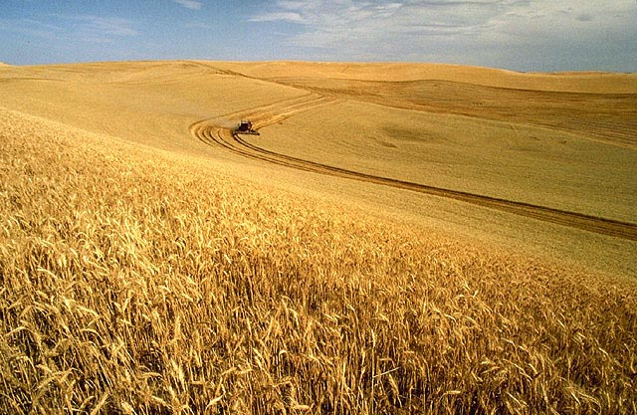
Jiná sklizeň energie
Moderní zemědělství = obilný lán s 500 klasů/m² a vzdáleností klasů 4 cm

Slide 30
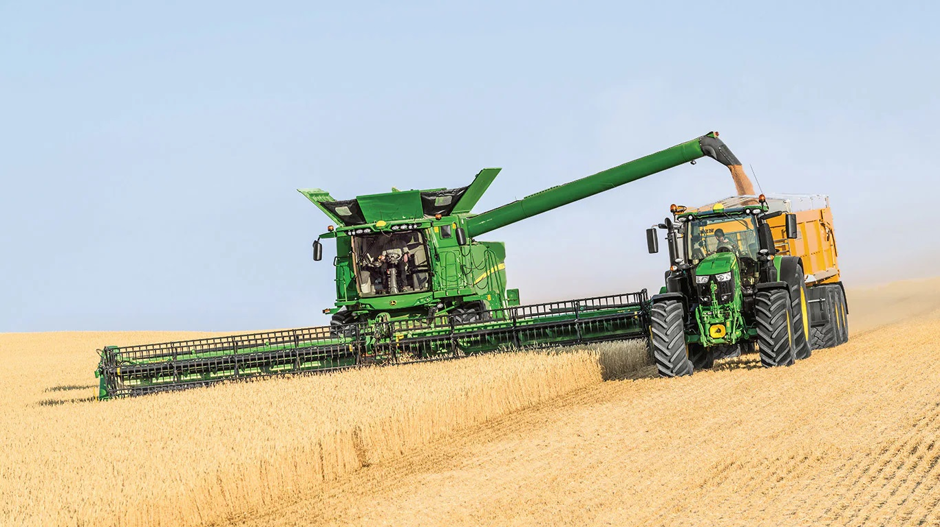
Jiná sklizeň energie
Moderní zemědělství = obilný lán s 500 klasů/m² a vzdáleností klasů 4 cm
Moderní kombajn = 7 km/hod = 8 ha/hod = 80 l nafty/hod = 50 tun obilí
Výsledná energetická bilance
(poměr mezi získanou a vydanou energií)
200x

Slide 31
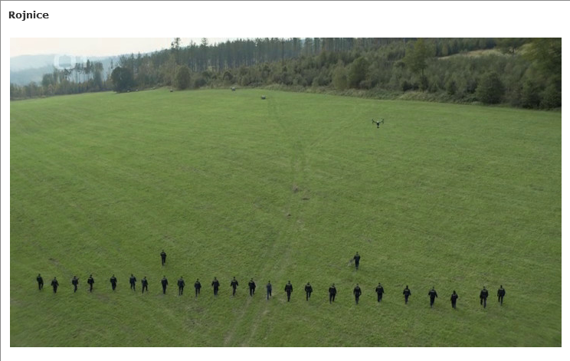
A nyní ekvivalent v poměru 1 : 10 000
1 klas/20 m² tj. vzdáleností klasů 4,5 m ruční sklizeň s rychlostí 7 km/hod = 40 000 sběračů = rojnice o délce 170 km
Výsledná energetická bilance
(poměr mezi získanou a vydanou energií)
10x

Slide 32
A nebo jinak

Slide 33
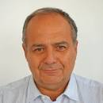
WEC 2023
7. Světový inženýrský konvent
Praha 9. – 15. 10. 2023
Prof. Jean-Eudes Moncomble
generálním tajemník Francouzské energetické rady
Dva „nové“ nápady, jak upřesnit, co je udržitelné

Slide 34
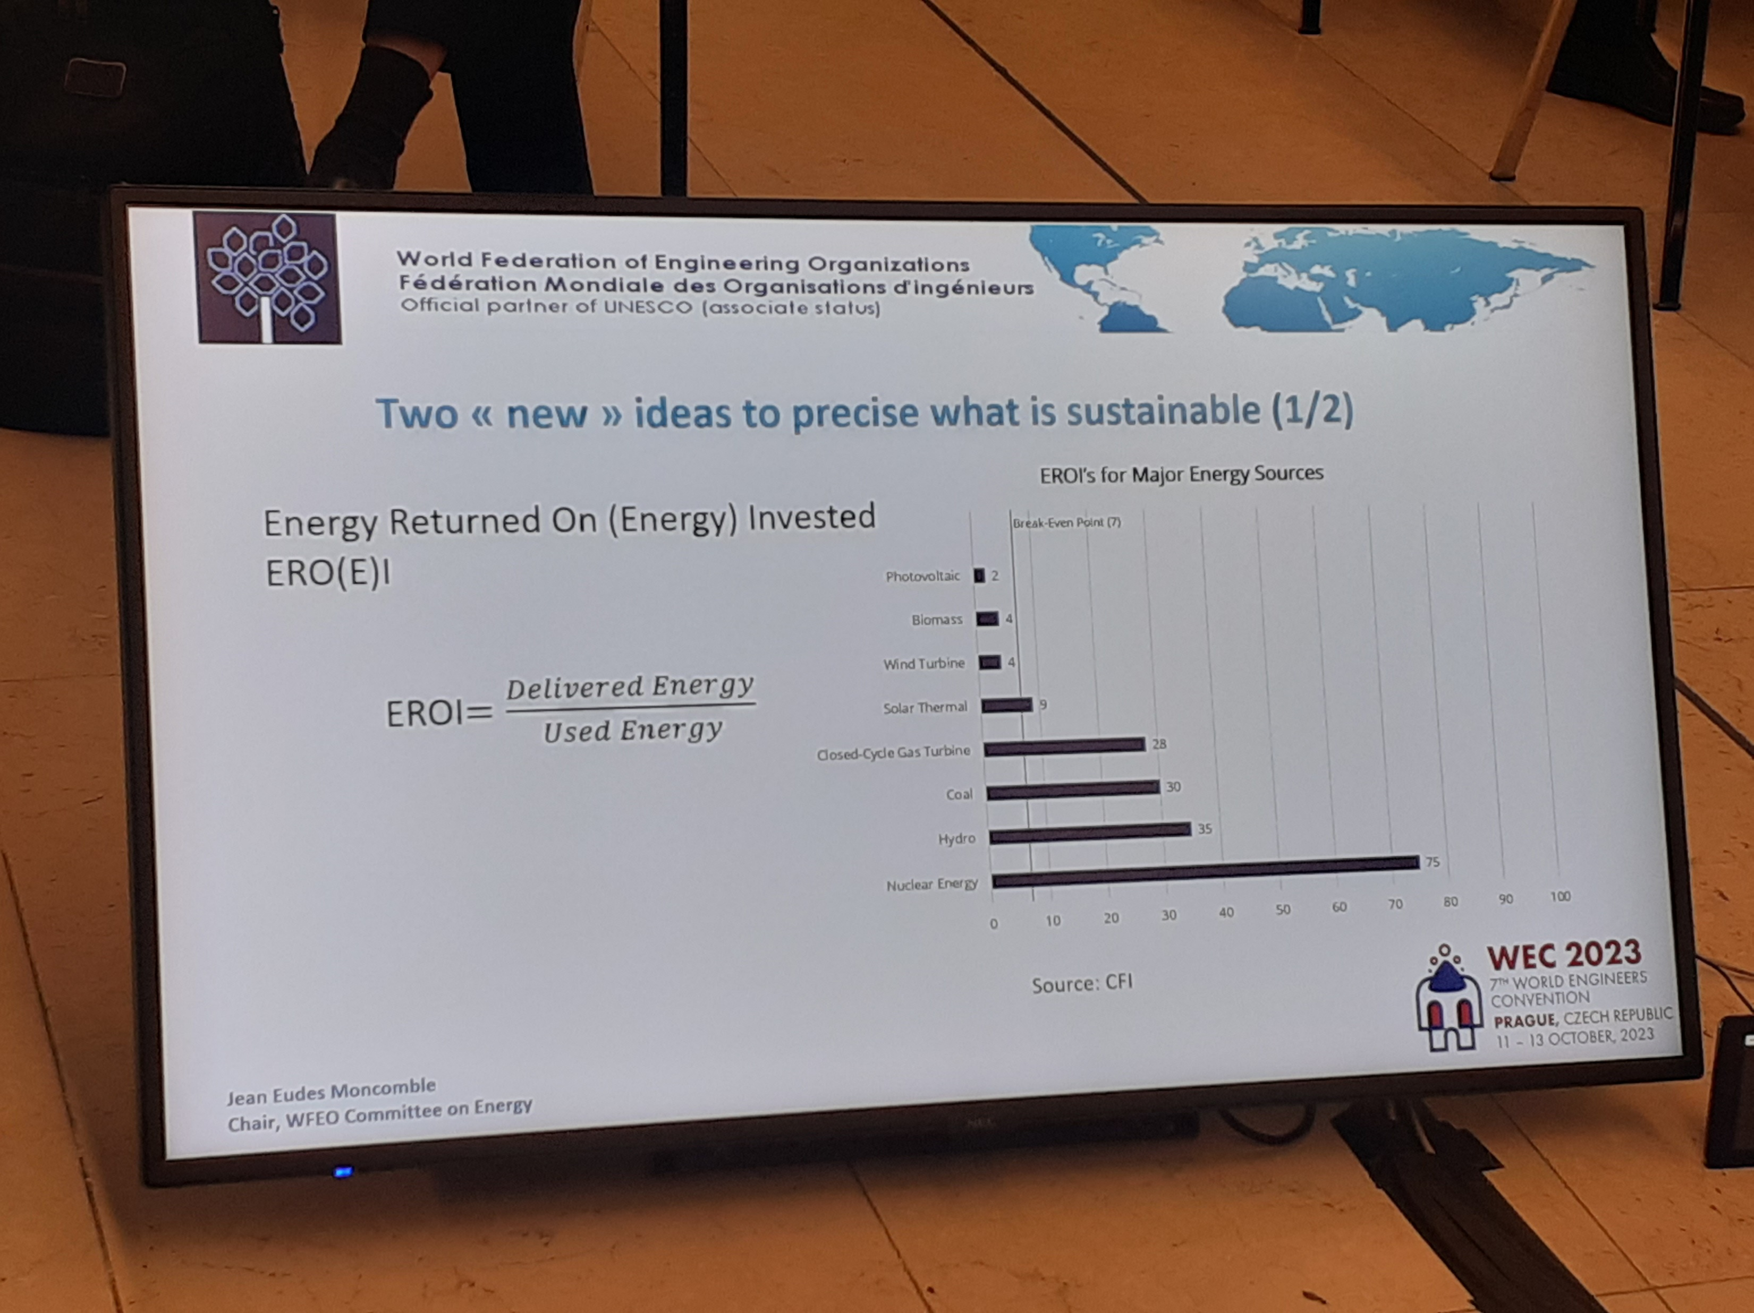

Slide 35
ERoEI a BEP
Energy Returned on Energy Invested
podíl energie získané z nějaké energeticky významné činnosti, technologie nebo látky, vůči energii do ní vložené
Break-Even Point
(Bod zvratu)
je takové množství produkce firmy, při kterém nevzniká žádný zisk ani ztráta, dosahuje-li firma této produkce, pak se tržby rovnají nákladům

Slide 36
Kontrolní otázka
Kterým směrem se musíme vydat, abychom sehnali maximum energie s minimem námahy (spotřeby energie) a udrželi růst ekonomiky, tedy náš blahobyt?
Od husté k řidší nebo od husté k hustější?
Odpověď:
"Ve významných průmyslových ekonomikách je životaschopná pouze cesta od plynu k jádru, aby zůstala průmyslově vyspělá a konkurenceschopná“
Elisabeth Svantesson
Ministryně financí Švédska
20.6.2023

Slide 37
Sny o ukládání energie
Baterie
1 den spotřeby ČR (9 GW) = 220 GWh = 5 bilionů Kč
Průměrný disponibilní výkon cca 9 GW
Přečerpávací vodní elektrárny
Vrané – Orlík = 0,5 GW (6%) = 60 GWh (27%) – 10 dnů
Dnes:
Dlouhé Stráně- Štěchovice – Dalešice
1,2 GW (13%) = 120 GWh (55%) – 11 dnů
Vodík
nerozšířenější prvek ve Vesmíru, ale jen samý problém a kapitola sama pro sebe

Slide 38
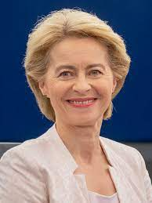
Budoucí vodíková údolí?
Konference Green Deal Summit
Praha 26.9.2023
Ursula von der Leyen:
„Česko má všechny předpoklady pro to,
aby se stalo lídrem v čisté ekonomice.“
„EU investuje do přeměny českých uhelných regionů na vodíková údolí.“
„Vzniknou tak tisíce pracovních míst. To je to, o čem je evropský Green Deal, naše strategie růstu“
Nikoliv, paní Ursulo!
Zůstanou nám oči pro pláč a údolí pouze slzavá

Slide 39
Vodíková budoucnost? Opravdu ?
Na 1 TWh užitečné energie
potřebujeme
3,9 TWh z primárního zdroje
Zdroj:
Přednáška prof. Františka Hrdličky – Senát 13.4.2023 - Seminář „Dekarbonizace s lidskou tváří aneb Čím si posvítíme na transformaci?“
Přeloženo:
V době nadbytku musíme vyrábět
4x více
než nám bude chybět v době nedostatku

Slide 40
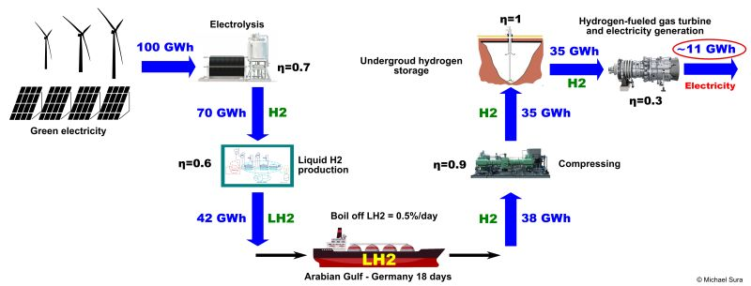
Zelený vodík z dovozu?

Slide 41
Řešení omezováním spotřeby? aneb další mýtus
Jako každý lék:
v malém léčí ve velkém zabíjí
Dvě stránky jedné mince - spotřeba versus výroba
Společný jmenovatel?
DANĚ
Konečné dopady?
státní rozpočet
tedy
školství, zdravotnictví, obrana, bezpečnost …. důchody
Příklad:
Češi ročně vyhodí jídlo za 14 tisíc
(https://archiv.hn.cz/c1-67176920-ceska-domacnost-za-rok-vyhodi-potraviny-za-14-tisic-korun-rika-vyzkumnice-co-prosla-stovky-popelnic)
10 500 000 obyvatel x 14.000 Kč x 15% DPH
O 22 000 000 000 Kč chudší státní rozpočet
Proč zodpovědní mohou šetřit? Pouze proto, že nezodpovědní mohou utrácet!

Slide 42
Komunitní energetika ?
Vše už tady jednou bylo
Lidové komunity
jako
soběstačné základní ekonomické jednotky
A cože to bylo?

Slide 43
Velký čínský skok vpřed
V komunách měly vyrůst malé pece, které ze železné rudy měly vyrábět ocel a Čína měla být brzy zahrnuta obrovským množstvím kvalitního železa
Pece se postupně objevily v každé venkovské komuně
po celé Číně rozesetý celý milion.
Jenže se objevily dva „drobné“ problémy.
K pecím nebyl zajištěn přísun železné rudy
a
čínští rolníci neměli ani ponětí o tom, jak vypadá práce metalurga
Stačí vyměnit ocel za elektřinu a jsme v naší realitě

Slide 44
A výsledky?
Největší uměle vyvolaný hladomor v dějinách lidstva
mezi lety 1959 až 1961
zemřelo 20 až 30 milionů lidí
Kromě milionů mrtvých
rozvrácení tradiční společnosti a brutální propad ekonomiky
v roce 1961 pokles o 27 %
V tom samém roce vedení KS Číny program v tichosti zastavila.
A jak že to bylo s ústupem od podpory biopaliv v EU?
Kolikrát to ještě budeme zkoušet?

Slide 45
A na co vše se ještě nedostalo?
Termoekonomie - Ekonofyzika - Kinetická teorie ekonomiky
Garrettův vztah
aktuální spotřeba energie je přirozeným důsledkem naší kumulativní předchozí ekonomické výroby, tedy spotřeby energie.
Nemůžeme dnes jen tak přestat spotřebovávat energii, stejně jako můžeme vymazat minulost
Jevonsův paradox a Khazzoom-Brookesův postulát
zlepšení účinnosti prostřednictvím inovací je charakteristickým znakem úsilí o snížení spotřeby energie a emisí skleníkových plynů,
má ale vedlejší účinek, který usnadňuje civilizaci růst a větší spotřebu

Slide 46
Kinetická energie a společnost
Pohybová (kinetická) energie Ek=1/2*m*v2 |  | člověk | koňský povoz | osobní automobil | kamion | Boeing 747 | kontejnerová loď
Hmotnost | kg | 70 | 3 000 | 1 700 | 30 000 | 400 000 | 300 000 000
Rychlost | m/s | 1,4 | 1,4 | 27,8 | 22,2 | 250,0 | 12,5
 | km/h | 5 | 5 | 100 | 80 | 900 | 45
Energie | J | 68 | 2 894 | 655 864 | 7 407 407 | 12 500 000 000 | 23 437 500 000

Slide 47
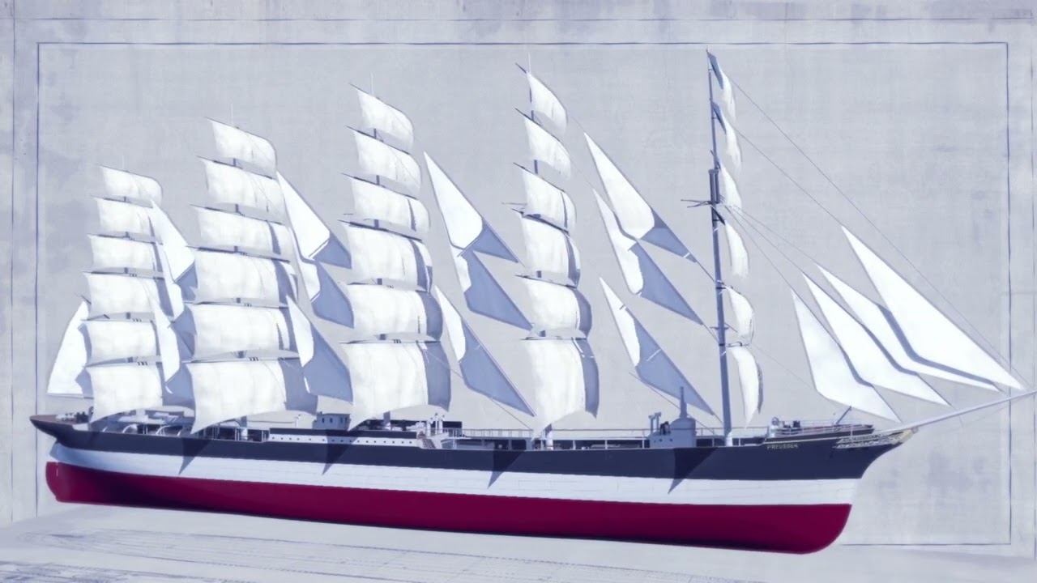
Obchodní plachetnice Preussen
Délka: 134 m Šířka: 16,5 m Ponor: 8 m
Nosnost: 8 000 tun Rychlost (max): 38 km/hod
Kinetická energie: 0,4 GJ
Plachtoví – 6 800 m²
Ekvivalent: Diesel 2 000 kW (lokomotiva T 499 – 1 760 kW)

Slide 48
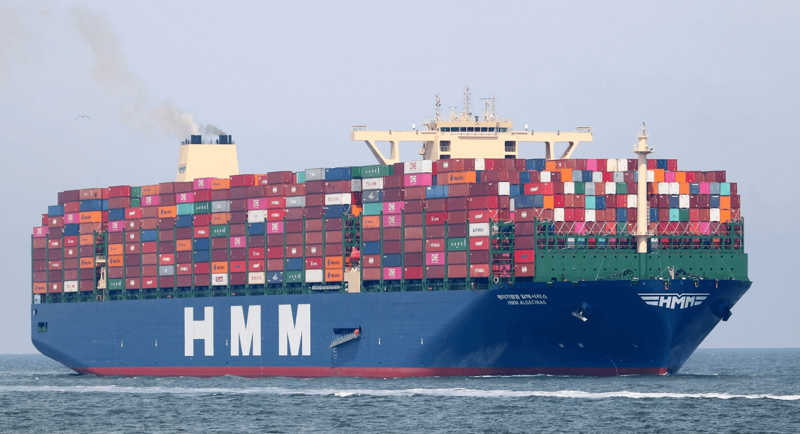
Kontejnerová loď MSC Irina
Délka: 400 m Šířka: 60 m Ponor: 17 m
Nosnost: 240 000 tun Rychlost (max): 42 km/hod
Kinetická energie: 16 GJ
Pohon: Diesel – 73 000 kW
Ekvivalent: plachtoví 250 000 m² (50 fotbalových hřišť á 5 000 m²)

Slide 49
Koloběh uhlíku
hydrosféra (rozpuštěný CO₂ a organická hmota)
– cca 40 000 Gt
sedimenty
uhličitany (CaCO₃ – vápenec - 80 000 000 Gt
CaCO₃ → CaO + CO₂
jiné látky včetně fosilních paliv – 800 Gt
atmosféra (CO₂) – 800 Gt
biosféra (organická živá i neživá hmota) – cca 1900 Gt

Slide 50
Děkuji za pozornost a na shledanou v lepších časech
Ing. Jaroslav Čížek
předseda
Realistická energetika a ekologie z.s.
Mobil: 603 546 596
Web: www.realisticka.cz
Mail: info@realisticka.cz, focus@focus.cz, cizek.jaroslav@centrum.cz

